Slide 1
Smart Broadcasting System
Low Cost & High Efficiency
By Choi Yunhi

Slide 2
개발기획 목적
공공(정부, 지자체), 기업, 학교, 대중교통, 공원, 전시장, 백화점, 전통시장 등 음성안내 방송 대상의 폭 넓은 시장 가능성
예전 대비 이해도(음성 솔루션의 대중화, 고음질)와 필요성(전문화, 인건비 절약) 대두
음성합성 엔진의 독점화 탈피 (리드스피커코리아, 셀바스AI) ; 이전 솔루션 업체 – 보이스웨어, 디오텍, 코어보이스
고객 관점에서의 고비용에 따른 비용 부담이 도입을 주저하게 함 (아파트, 중소규모 기업, 공장 등)
유지보수 및 접근성 용이
비용 절감을 통한 경쟁력 확보
참조 : 현재 TTS를 활용하여 운영 중인 자동화 방송 업체는 대략 10여개로 대표적인 보이스아나운서, 셀비스피치, 매직아나운서, 우리동네아나운서,
클릭아나운서, 텍스트 스튜디오 등.

Slide 3
기존 방송 시스템 구조도
방송 시스템에 특정 음성합성 엔진을 설치하여 방송 시나리오 문서를 바로 합성해서 방송 출력하는 방식
장점 : 빠른 속도, 고음질, 네트웍 비종속
단점 : 고비용, 유지보수시 라이센스 비용 발생, 음색 선택 불가
비용 : PC Unlimited License 300 ~ 500만원
아파트 월정액 4 ~ 5만원
Broadcasting Application
Realtime Broadcasting
Module
Reserve Broadcasting
Module
Urgent Broadcasting
Module
Music Broadcasting
Module
Scenario Document Load & Save
TTS Engine
Client Broadcasting Boundary

Slide 4
기존 C/S 방송 시스템 구조도
TTS Engine server에 의한 다중 사용이 가능한 방송 시스템
장점 : 고음질, 다중 사용, 유지보수 용이, (네트웍 비종속)
단점 : 고비용 부담, 음색 선택 불가
비용 : 서버 구축비 2,000만원
클라이언트 라이선스 50 ~ 100만원
Client Broadcasting Boundary
Broadcasting Application
Realtime Broadcasting
Module
Reserve Broadcasting
Module
Urgent Broadcasting
Module
Music Broadcasting
Module
TTS Engine Server
Scenario Document Load & Save
TTS Engine
Request/Response Streaming Process
Streaming Buffer
Client 1
Client 1
Client n

Slide 5
기획 방송 시스템 구성도
스마트 클라우드 방송 시스템 (월정액)
장점 : 초저비용(①비용발생 없음), 고음질,, 유지보수 용이, 음색 선택
단점 : 네트웍 종속
비용 : 월 2~3만원
Broadcasting Application
Realtime Broadcasting
Module
Reserve Broadcasting
Module
Urgent Broadcasting
Module
Music Broadcasting
Module
Scenario Document Analysis & Parsing
Voice Generation Process
TTS Server
Cloud Server (Google, Amazon)
Analysis & Compare
|
Syntax, Voice Source
Build Routine
|
Voice Synthesis
GRPC
Module
1
2
TTS API
Streaming Buffer
Load & Build
Document Pattern & Parsing process
by Deep Learning
Analysis Process
Voice Resource
Extendability
Auto Language Translator
?
Client Broadcasting Boundary
Local Broadcasting Boundary

Slide 6
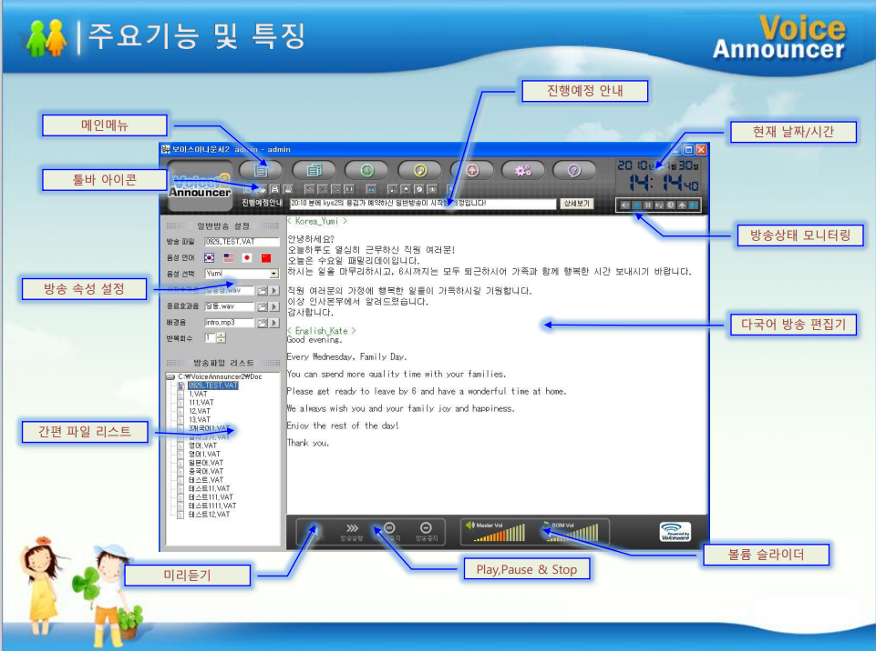
보이스아나운서 제품 샘플

Slide 7
구축 실적
방송시스템 및 OEM 개발 리스트
보이스아나운서 I, II, C/S (공공, 기업, 학교) - 호야펜탁스 리드스피커코리아 (구 보이스웨어)
클릭아나운서 Standard, C/S (공공,기업, 학교) - 클릭정보통신
매직아나운서 (공공, 기업, 아파트) - 브리지웨어
TTL (학교, 학원) - 탐투스
Text Studio (쇼핑몰, 백화점) - AD&Note
행정포털 자동화방송 시스템 - 동작구청
구축 사이트 (보이스웨어 엔진 활용, 넥스트웨어가 영업/판매한 보이스아나운서 제품 2018년 기준)
대법원 , 서울동부지방법원, 법무연수원, 서울 남부지방 검찰청, 서울 고등검찰청, 춘천 고등검찰청, 서울 북부지검 서울북부지방법원, 부산 검찰청, 수원지방검찰청, 서울시청, 부산시청, 군포시청, 포천시청, 인천시청, 동작구청, 강동구청, 청도군청, 장성군청, 청주흥덕구청, 고양시 시설관리 공단, 서울시 한강사업본부, 국가과학기술위원회, 여의도공원, 영등포공원, 월드컵공원, 독립공원, 서서울호수공원, 세종시은하수공원, 북서울꿈의숲공원, 국립극장, 고양시문화재단, 국립고궁박물관, 서울시립미술관, 국립현대미술관 과천점, 홍천군상하수도사업소, 농림수산식품부, 중앙우체국, 국립중앙도서관, 안산중앙도서관, 관산도서관, 경인지방우정청, 한국전력기술, 국립중앙박물관, 푸른수목원, 국립중앙극장, 국립국악원, 의정부시청, 국립현대미술관 서울점, 월미도해양관광, 서울어린이대공원, 우체국금융개발원, 서오릉, 파주시청, 수자원공사, 안산성포도서관, 국방부, 군포시청, 안산감골도서관, EBS, 삼성본사 및 삼성그룹 80여 계열사, 타워 팰리스, SK에너지, 포스코, 중앙일보, 여수여객터미널, 하나은행, 시티은행, 포항지곡아파트, 하남풍산아이파크, 현대차남양연구소, 포항포스코센타, 제주대학교, 제일기획, 우리농산물할인마트, 용인 에버랜드, 디큐브시티, 강원랜드, 충북대학교, 백병원, 서울대학병원, 대림산업, KT&G, 다우아이엔티, NHN, 인천 현대제철, LH공사, 인천여객터미널, 고려고속훼리, 타워팰리스3차, 동부금융센터, 서남권야구장, 연세 세브란스, 거제마린푸르지오 등.

Slide 8
개발 및 배포
개발 기간
프로그래밍 - 3개월
디버깅 & 테스트 - 1개월
패키징 - 1개월
개발 환경
IDE Tool : Visual Studio, PyCharm
Programming Language : VC++ Python, HTML, JSP
Library : MFC, Windows Multimedia API
요소기술 : HTTP/HTTPS, GRPC
개발 인력
애플리케이션 프로그래머 1명
디자이너 1명
웹 사이트 구축 1명
배포 및 실행 환경
운영체제 : Windows 7 이상
네트웍 환경 : 인터넷
설치 배포 : 웹 사이트 다운로드에 의한 자동설치
실행 : 월정액 계정에 의한 인증 처리
내장형 사운드 디바이스, 또는 외장형 사운드 디바이스
방송장비 연결

